Slide 1
Applicativi web (java)
Progetto suddiviso in 3 parti
- Sorgenti java
- Altri file di risorse (xml, properties, file di internazionalizzazione ecc..)
Sorgenti web
→ pagine .jsp
→ web.xml (configura l’applicazione web definendo gli endpoint a cui
rispondono delle servlet
Suddivisione logica che permette di diminuire la complessità del progetto e focalizzarsi sull’obiettivo.

Slide 2
Applicativi web con l’utilizzo di Maven
Maven è un linguaggio che serve da descrittore dei progetti.
Si basa su xml e un xsd di validazione
Descrive in modo dichiarativo:
  L’id del progetto, il suo packaging (war, jar, aar, sar, ecc…)
  Descrive in che modo deve effettuare il build di un progetto
  Descrive in modo dichiarativo le librerie dipendenti (dipendenze) al progetto e ne definisce lo scope e l’uri dove reperirle.
Vantaggi:
Chiarezza nella lettura del progetto e di come effettuare la creazione dell’applicazione finale astrendo dalla fase di configurazione.
Modularizzazione del progetto in sotto progetti più semplici, permette di spostare le dipendenze verso il basso, diminuendo la complessità generale e individuando solo le dipendenze necessarie.
Unico punto centralizzato di configurazione: file pom.xml
Versionamento delle librerie
Facilità nell’aggiungere

Slide 3
Applicativi web con l’utilizzo di Maven
- Sorgenti java
- Altri file di risorse (xml, properties, file di internazionalizzazione ecc..)
Sorgenti web
→ pagine .jsp
→ web.xml (configura l’applicazione web definendo gli endpoint a cui
rispondono delle servlet
- pom.xml
Vantaggi:
Chiarezza nella lettura del progetto e di come effettuare la creazione dell’applicazione finale astrendo dalla fase di configurazione.
Modularizzazione del progetto in sotto progetti più semplici, permette di spostare le dipendenze verso il basso, diminuendo la complessità generale e individuando solo le dipendenze necessarie.
Unico punto centralizzato di configurazione: file pom.xml
Altamente configurabile in ogni su parte

Slide 4
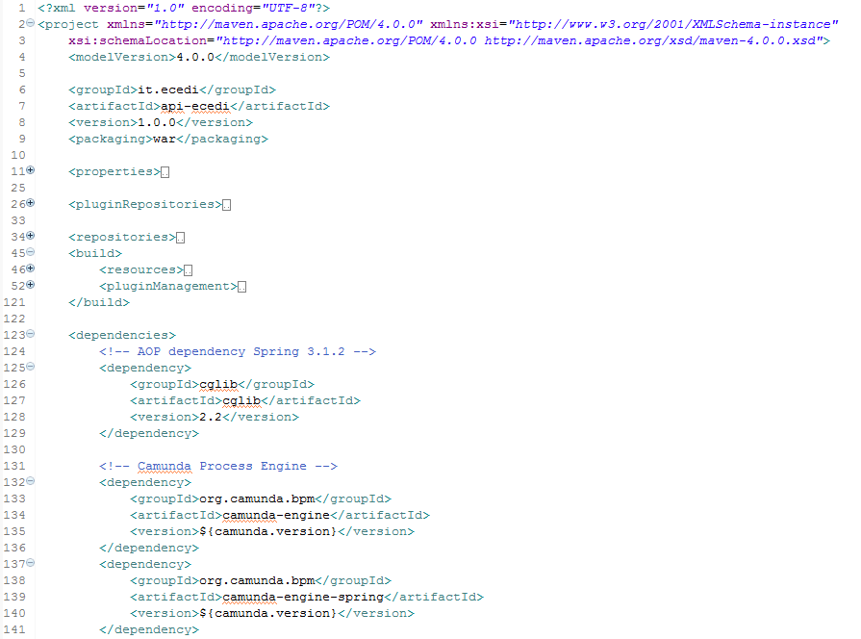
Applicativi web con l’utilizzo di Maven - esempio

Slide 5
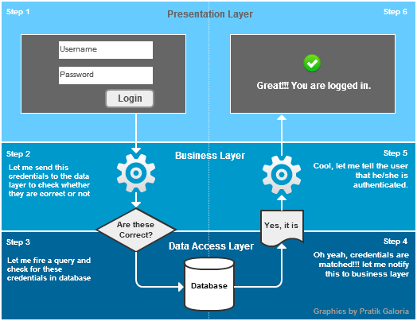
Applicativi web - Tier
Nella programmazione web, le Best Practies consigliano un’architettura 3-Tier

Slide 6
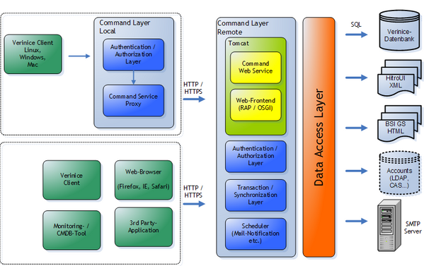
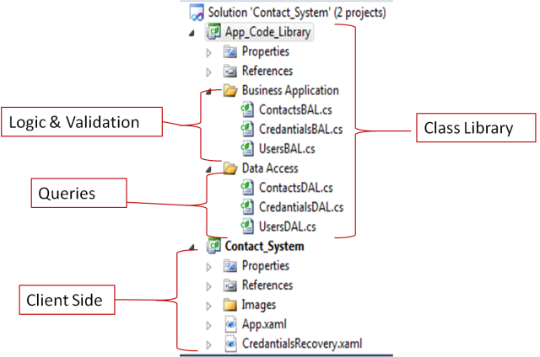

Slide 7
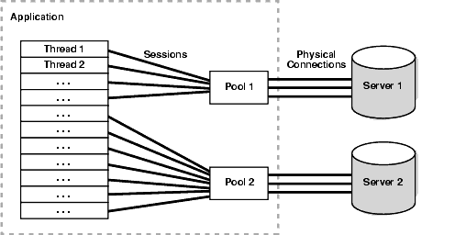
DataSource Pool
Pool di connessioni:
- Mantiene un certo numero di connessioni che vengono istanziate una sola volta e recuperate in maniera più rapida quando richieste.
Vantaggi:
Evitare di aprire un numero spropositato di connessioni
Gestire le connnessioni internamente al pool (chiusura ResultSet, ecc).
Sfrutta il concetto di separazione dei Tier

Slide 8
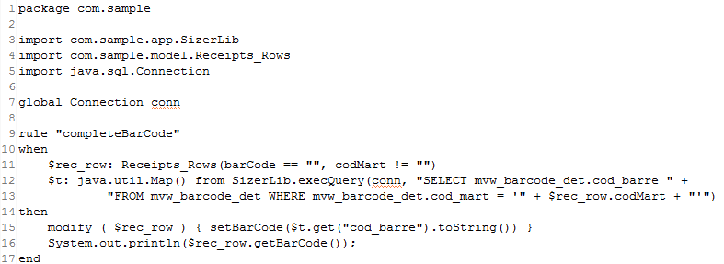
Business Rules
Libreria Drools
Gestisce l’implementazione delle regole di business implementando una base di conoscenza e delle regole di deduzione if → then.
E’ possibile implementare le regole di business in modo totalmente distaccato dal codice sorgente ed ottenere manutenibilità, leggibilità ed alta efficienza. A questo si aggiunge un engine che elabora le regole e le applica agli oggetti.

Slide 9
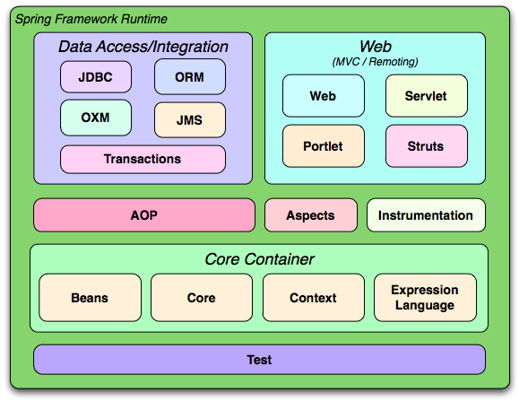
Spring Framework
Allevia il carico di programmazione
Definisce ogni sua parte con file di configurazione xml
Si integra con una vasta serie di altri framework, quindi è altamente consigliabile
Affronta moltissimi temi e problematiche legate alle applicazioni java/web (dall’invio delle email, alle transazioni su database, dalla sicurezza ai web service)

Slide 10
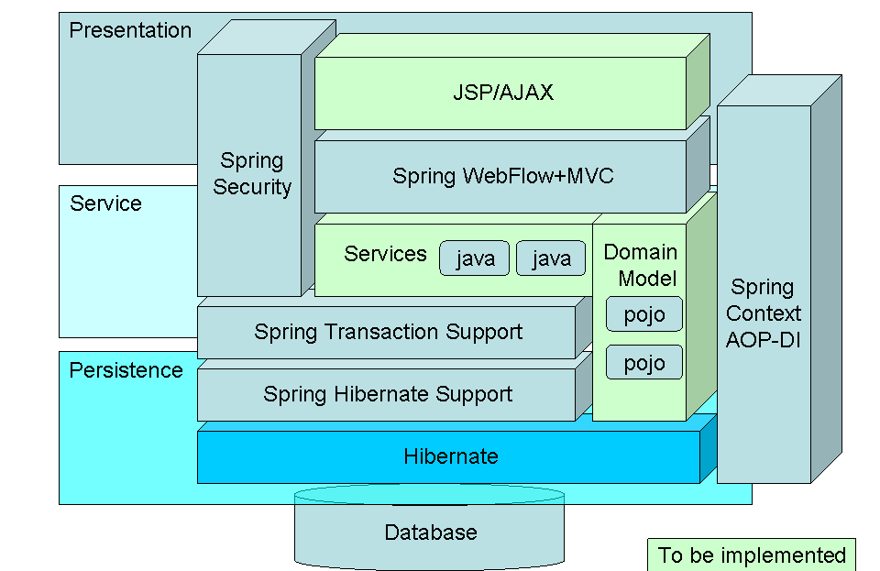
Spring Framework (2)

Slide 11
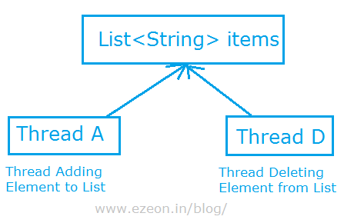
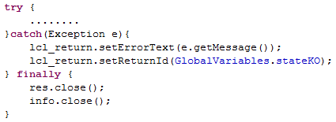
Consigli
Vector o List ???
Risposta: dipende.
Questione Thread-safe: http://it.wikipedia.org/wiki/Thread_safety
Se si utilizzano result set nativamente fare attenzione che vengano chiusi in un blocco finally
Iterator o List ???
Risposta: dipende.

Slide 12
Grazie per l’attenzione

